Slide 1
Návrh manipulace s materiálem v terminále kombinované dopravy
Vysoká škola technická a ekonomická
v Českých Budějovicích
Autor práce: Radek Hromádka
Vedoucí práce: Ing. Ondrej Stopka, PhD.
Oponent: Ing. Ladislav Bartuška

Slide 2
Motivace a důvody
Zaměstnání
Blízký vztah
Zájem o dané téma

Slide 3
Cíl práce
Analýza vybavenosti konkrétního terminálu
Navržení ideálního řešení manipulace
Technické odůvodnění opodstatněnosti

Slide 4
Výzkumný problém
Lepší kvalita a rychlost odbavení pomocí více manipulačních prostředků
Efektivnost zpracování plánovaného počtu manipulací v jiném modulovém řešení terminálu
Úplné vytížení dopravních prostředků pomůže odlehčit terminál
Hypotézy k řešení problému v terminále kombinované dopravy společnosti
Metrans, a.s., Česká Třebová

Slide 5
POUŽITÉ METODY
Internetové stránky firmy
Pozorování
Analýza dat firmy
Komparace plánovaného a současného stavu

Slide 6
Výsledky a přínos práce
Výsledky:
  1. hypotéza – zamítnuta
    z ekonomického hlediska není zcela přijatelné
  2. hypotéza – zamítnuta
    nedostačující prostory
  3. hypotéza – potvrzena
    podmínkou je možnost úplného naložení dopravních prostředků
Přínos:
  Lepší reakce na požadavky zákazníka
  Přehlednější překládky a uložení IPJ

Slide 7
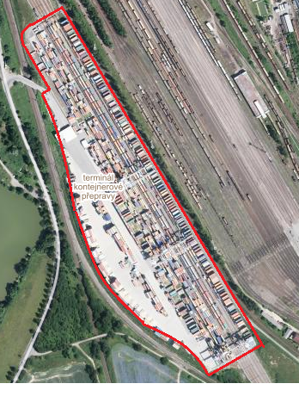
Terminál kombinované dopravy
Metrans, a.s., Česká Třebová

Slide 9
DĚKUJI ZA POZORNOST

Slide 10
OTÁZKY
Otázky vedoucího:
Prosím autora práce o dodatečné shrnutí nejdůležitějších přínosů plynoucích z provedené analýzy a nastíněných návrhů.
Rovněž prosím o stručné ekonomické zhodnocení autorových návrhů v případě jejich realizace, případně návratnost daných investic.
Otázky oponenta:
Jak by se dle Vás mohla zvýšit poptávka v kombinované dopravě, tím pádem i poptávka po službách v terminálu kombinované dopravy v České Třebové?

